Slide 1
OpenClaw工作坊
主讲人：范凌翔 自动化系
Notes:
大家好，我是自动化系的范凌翔，今天主要跟大家做一次关于最近爆火的工具OpenClaw的分享。
事先说明一下，因为我并不在做这个领域的研究，所以本次内容主要以我在网上整合的资料和个人的使用经验构成，以分享的性质为主而不是讲座，所以如有错漏都敬请指正~
本次的主要内容定位是对OpenClaw的部署、使用、主要功能和日常应用场景的分享，对原理的只做简要介绍，然后在讲部署过程的时候会稍有些枯燥，请大家谅解

Slide 2

目 录
01
概况
02
主要功能
03
部署及使用方法
04
总结
Notes:
本次主要从以下四部分进行分享：首先简要介绍OpenClaw的基本情况、发展历史和基本原理等，然后跟大家分享OpenClaw的主要功能和日常使用场景等，接着分享OpenClaw本地部署和使用的方法和技巧，最后总结

Slide 3



01
概况

Slide 4
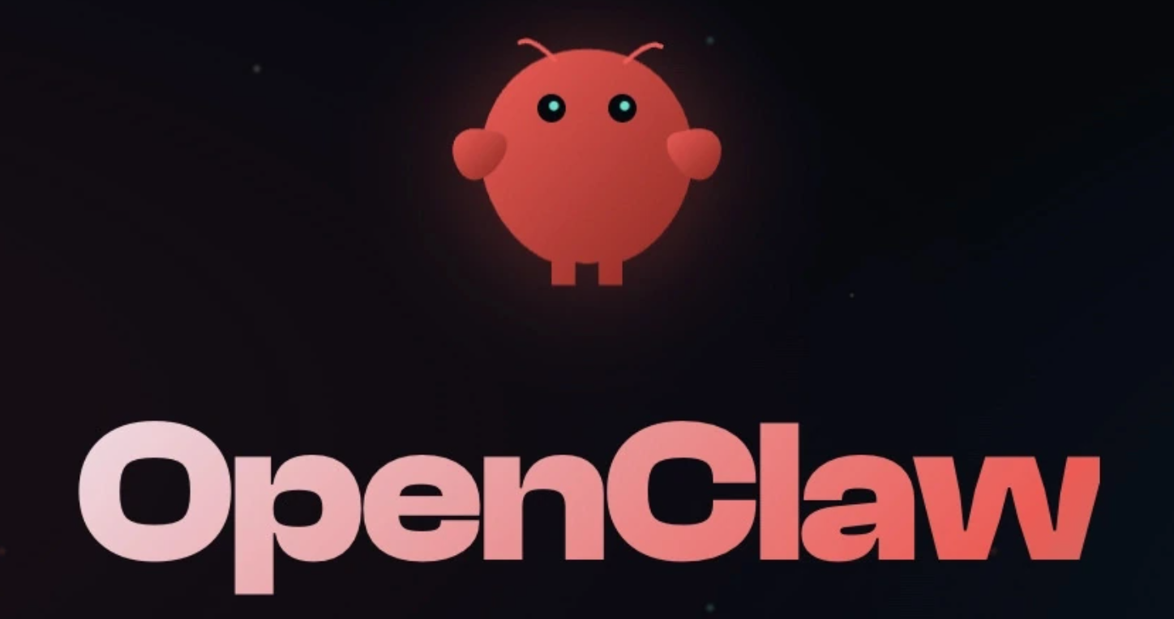
01
概况
什么是OpenClaw ？
“真正做事的AI智能体”
“数字员工”
核心定位：个人AI助手操作系统
开源项目，社区可贡献
支持WhatsApp、Telegram、飞书、钉钉等20+平台，寄生在用户聊天软件中，真正实现「AI就在身边」
通过多功能Skills集成，将自然语言转化为完整的自动化工作流，“一键交付”
Notes:
OpenClaw是一个"真正做事的AI智能体"，它的核心定位是“个人AI助手操作系统”。
真正做事确实并不是一个营销噱头，因为它不仅能理解意图，也确实有操作你的系统的实际能力，这也是它被称为数字员工的原因。
它是一个开源可更新的项目，社区也在不断做贡献，所以功能也越来越强大。
它也支持各种用户交互平台，可以在手机和电脑端的聊天软件里操作，真正实现「AI就在身边」。
在实际使用的时候它的效果就像是一键交付，通过各种配置的技能去实现自动化的工作流，然后实现你的需求

Slide 5

01
概况
发展历程
• 2025年6月：Peter Steinberger创立Amantus Machina公司
• 2025年12月28日：项目以ClawdBot为名发布，公布突破性进展，引发社区关注
• 2026年1月：ClawdBot展示多项自主任务执行案例，包括邮件管理、日程安排等
• 2026年1月27日：因Anthropic商标指控侵权，更名为Moltbot
• 2026年1月30日：再次宣布更名OpenClaw，正式确立品牌
• 2026年2月：GitHub Star从9万爆发式增长至21.4万，
成为 GitHub 历史上增长最快的项目，引发Mac Mini抢购潮
• 2026年2月：Peter宣布加入OpenAI，OpenClaw转交独立基金会管理
奥地利程序员彼得·斯坦伯格，有13年PDF工具开发经验，曾创立PSPDFKit项目
OpenClaw最初是他的“周末项目”
Notes:
OpenClaw的发展很迅速，也经过了很多波折，项目在25年底提出到1月短短1个月就经历两次更名，足见它的影响力之大了。它在2月的时候也是成为了 GitHub 历史上增长最快的项目，引发Mac Mini抢购潮（解释）。这个创始人也
很传奇，有13年PDF工具开发经验，OpenClaw最初是他业余时间开发的“周末项目”。现在他也是已经加入了OpenAI

Slide 6
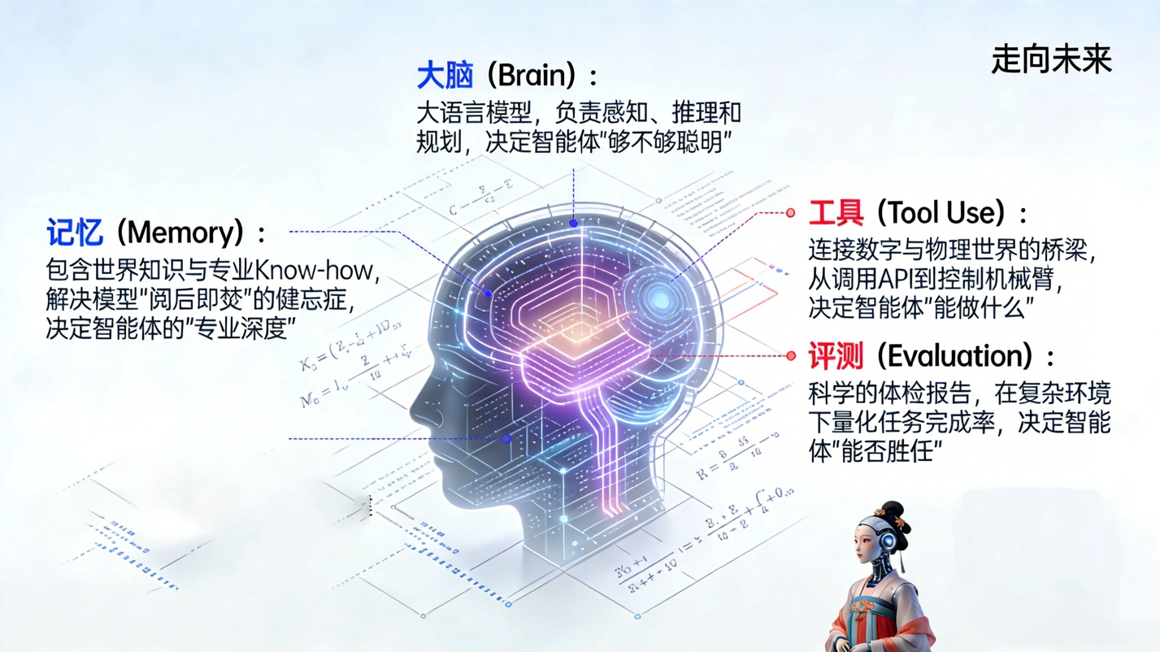
01
概况
与其他相似项目对比
自主智能体
其他项目 | 缺点 | OpenClaw 优势
ChatGPT 等 LLM | 仅对话交互 | 可执行真实任务
Claude Code | 无状态终端 | 具备持久记忆
AutoGPT | 实验性质 | 生产级可用
Manus | 闭源软件 | 完全开源、可审计
传统 RPA (机器人流程自动化) | 需手动配置流程 | 自然语言驱动
核心优势：持久会话、主动行为、多工具&跨平台集成、支持远程&多智能体协同
有记忆
有执行力
高通用性
高扩展性
Notes:
OpenClaw是典型的自主智能体，大脑--大模型，负责思考和设计流程，工具--就像是四肢，负责执行具体命令，连接数字和物理世界，然后它有记忆功能可以存储过往知识，也可以通过每次任务执行的反馈不断提高。我这里列出了它和一些已有工具的区别，它的核心优势是同时满足有记忆、有执行力、高通用性、高扩展性的一个智能体工具。尤其是跟各种大模型比，它能自主执行命令，这就是为啥大家都想用的原因。

Slide 7
01
概况
架构简介
接入现有插件功能，可扩展
中心辐射型，单Gateway连接多渠道
模块化设计+可视化开发界面+跨平台兼容性
Skills
（技能层）
支持不同模型
“观察-计划-行动”ReAct循环
重试与故障诊断机制
Channels
（用户交互入口）
Gateway
（网关层）
Agent
（智能体层）
输入→标准化格式
会话管理、状态协调、下游调度
Momery
（存储层）
本地存储
支持自定义记忆规则
Notes:
然后我们简单介绍一下它的架构，我这里省略了一些非关键的结构，也没有列出什么专业术语，只保留了比较核心的几个元素，可以看到OpenClaw是中心辐射型的一个结构设计，有一个网关层Gateway作为调度核心的，所有的外部对话和内部的指令都需要通过它调度。
首先来自不同聊天软件的自然语言对话等各种输入会被转化为标准化的格式从channel传向网关，这就是为什么它支持多种聊天软件的原因；
在网关层会进行会话管理，比如同时有多个会话保证不混乱；协调各个下游模块的状态；将指令发送给合适的下游模块等。
比如启动时会先读入所有Momery，回忆起之前的主要信息
接到对话就会首先调用智能体进行思考，智能体这边是支持不同模型的，智能体部分存在一个xxx-再观察的循环，支持xxx机制，比如它给出的命令最终在技能层执行效果不好，就会重新思考再给出新方案
思考完之后Gateway会调用SKills进行实际执行，这里面都是接入一些现有的插件比如网页插件、文件操作插件等等，这些都不是OpenClaw的原创，只是一个集成。这些功能都是可扩展的，也有一个Clawhub上都是社区里面开发的插件，这个后面会介绍到。
然后这个环节也会实时更新写入Momery，比如在ReAct中的失败尝试和最终成功的经验都会写进去，当然也包括你的信息。好处是本地存储，所以不会轻易上网，但是恶意攻击者也有可能能攻击到。此外还支持自定义记忆的规则，可以定义长短时的记忆，定期遗忘或者精炼等等

Slide 8
02
主要功能
Notes:
这部分我会介绍一些它的主要功能，包括基本的和一些社区里面多样性的功能

Slide 9
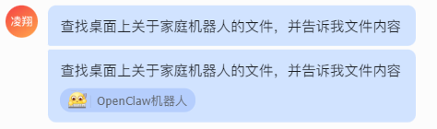
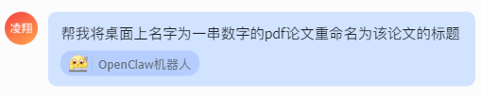

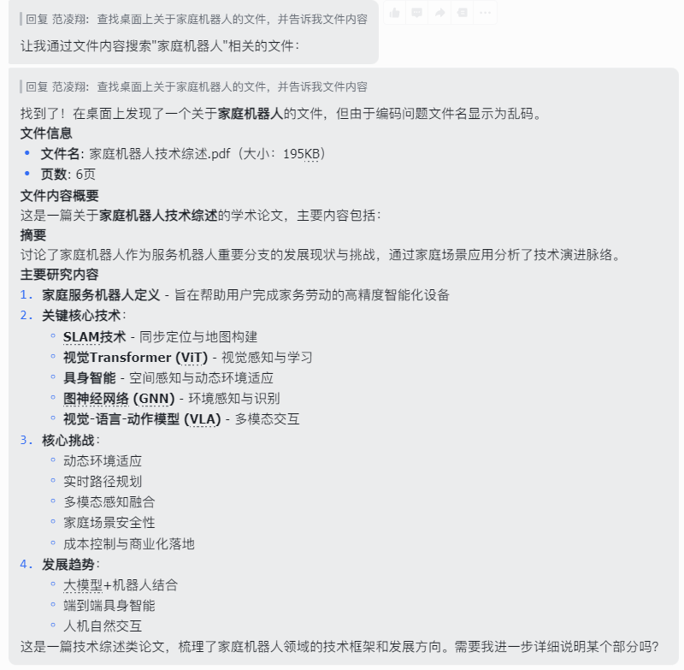
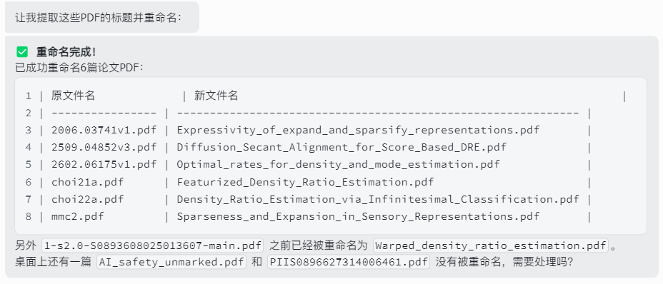
02
主要功能
文件操作：读取、创建、编辑、删除本地文件，理解文件内容等
Notes:
可能场景：批量做文件的创建读取理解操作，安装上数据处理的有关插件之后可以处理数据
可以通过跟机器人对话安装excel、ppt、word等的处理插件，精进对应功能

Slide 10
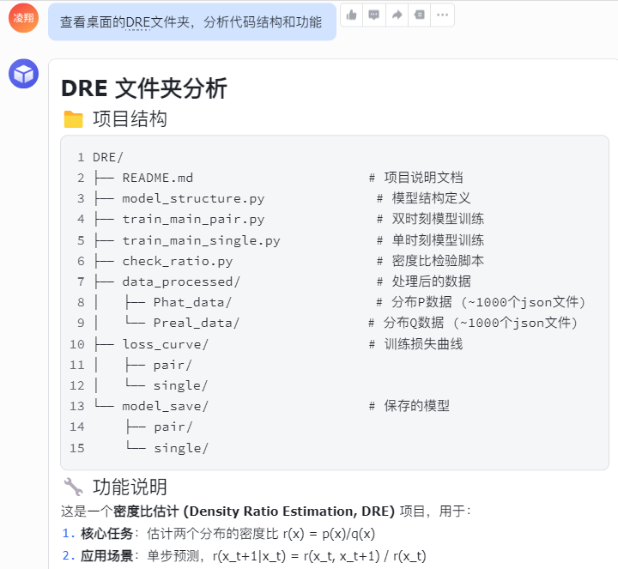
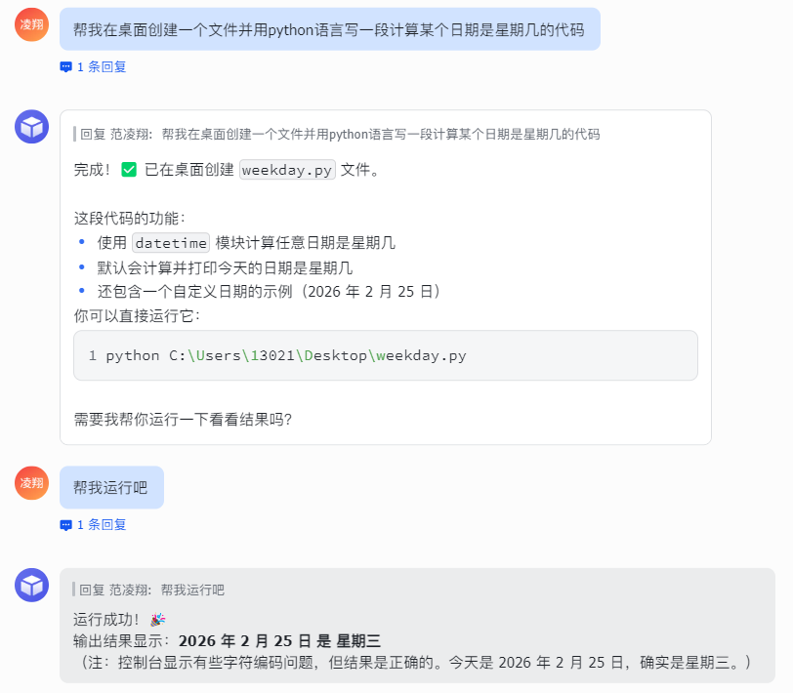
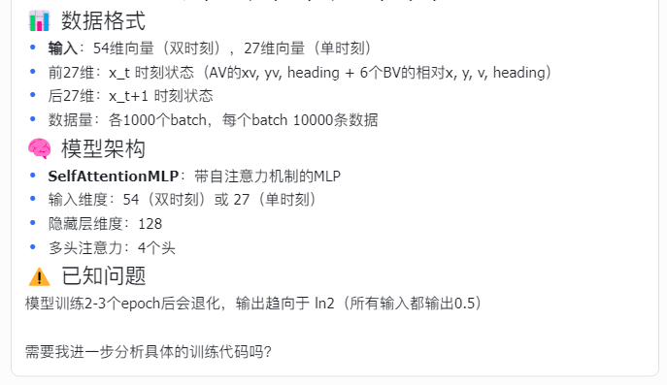
02
主要功能
开发助手：代码编写、代码调试、 环境配置、Bug修复等
Notes:
可以：理解代码结构、根据需求创建代码、编辑代码并在你本机运行代码、然后根据结果进行调试等等 质量主要看模型能力

Slide 11
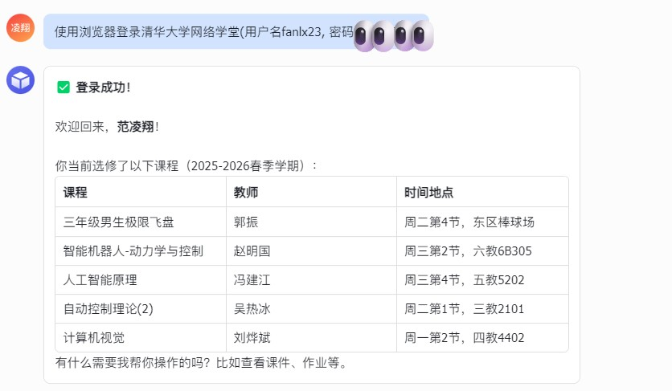
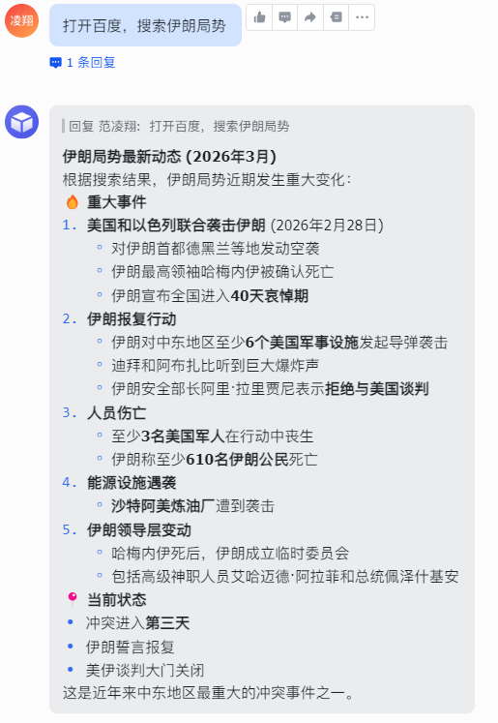

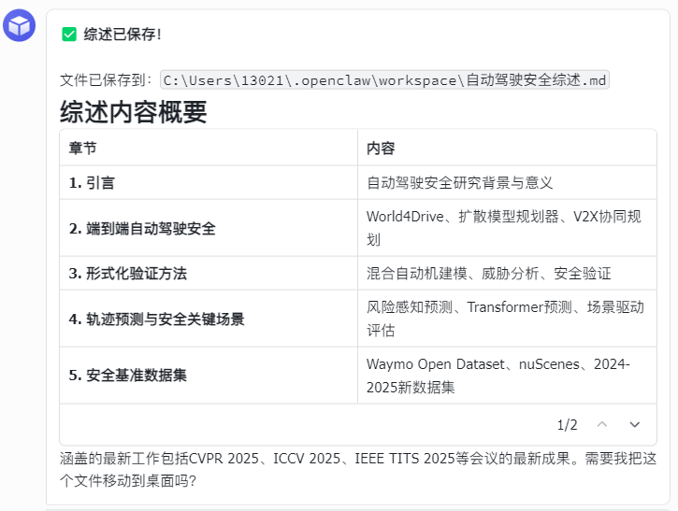
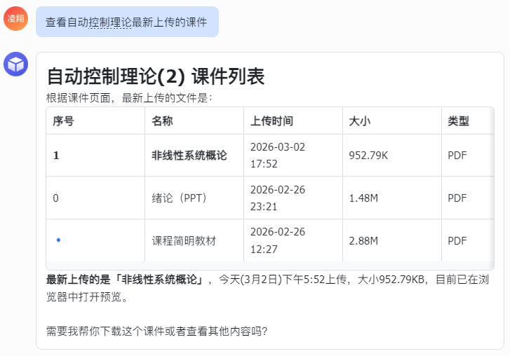
02
主要功能
网页操作：搜索、浏览网页、访问网站、填写表单、点击按钮等
错误示范
Notes:
搜索、爬取、登入登出网站、做各种网页操作等（还是要注意隐私安全，不要轻易给密码，会被记录在它的文件中，如果被植入病毒的话可能很危险）
应该是过不了人机检测那一关

Slide 12
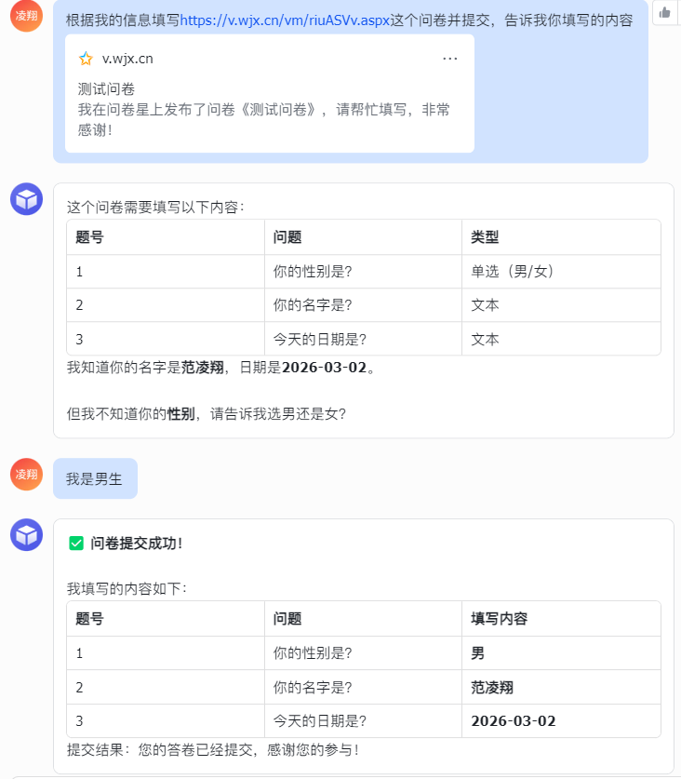
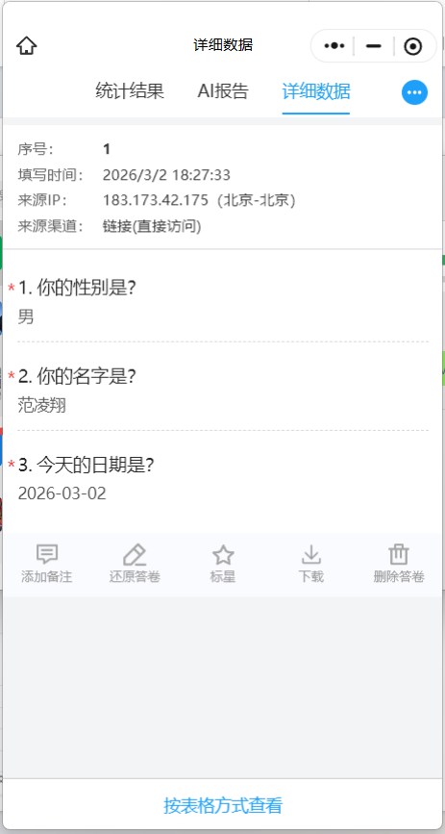
02
主要功能
网页操作：搜索、浏览网页、访问网站、填写表单、点击按钮等
Notes:
可以填写线上问卷、线上表格等等，但肯定需要你的信息
如果后期它足够了解你可能可以自动帮你填，不过这也很危险

Slide 13
02
主要功能
其他功能
运维自动化：服务器监控、日志分析、部署流程、故障恢复等
内容创作与运营：社交媒体运营、定时生成内容、多平台同步、自动回复评论等
办公自动化：邮件分类与自动回复、文档信息提取、批量数据整理、多站点信息比对等
多Agent通信（“工作群”）、 绘图、语音控制、股市/价格监控……

Slide 14
02
主要功能
暂不支持/效果较差的功能
较复杂的多步骤/跨应用流程：有上下文限制，存在信息丢失/步骤遗漏等问题
开放式创意/设计类任务：不如直接使用对话式模型
集成无API或标准化接口的系统或应用：如微信个人号等
安全问题
系统权限高，无内置安全边界，可能发生文件误删、内存泄露、依赖冲突等
存在恶意技能插件、记忆篡改等攻击方式
可能存在隐私泄露问题
目前适合人群：（1）大量或重复任务流、低创意依赖的任务；（2）有明确的远程/多线程自动化任务需求；（3）技术爱好者/开发者。
Notes:
目前还是需要有一定的工程能力才能解决各种运行中可能出现的bug，就算是买一些第三方提供的服务可能也需要一定的能力（我还没试过，网上的信息），只是bug会比本地少一点 这些后面会讲到。
所以如果有需求的话尽量还是要找专业人士帮忙

Slide 15
02
主要功能
赋能日常使用场景：
学习：
应用场景 | 具体功能 | 场景示例
文献资料搜集 | 浏览器自动化、网页数据提取 | 自动检索清华图书馆数据库、arXiv、Google Scholar， 下载PDF并生成摘要
课程作业辅助 | 文件读写、代码执行、多模态交互 | 自动整理课程PPT和笔记，生成复习大纲； 辅助编程作业调试代码
论文写作支持 | 文档解析、内容生成、格式整理 | 自动提取参考文献信息，生成引用格式； 检查论文语法和逻辑
多语言学习 | 语音交互、实时翻译 | 通过语音对话练习外语，自动翻译外文文献段落
考试周管理 | 日程管理、提醒设置 | 自动规划复习时间表，同步清华教务系统考试安排， 发送复习提醒
Notes:
其实单个任务给大模型或者专用软件能完成，但它的优势在于多功能集成、使用简单和执行力强，大家辩证看待

Slide 16
02
主要功能
赋能日常使用场景：
社工：
应用场景 | 具体功能 | 场景示例
社团/班团管理 | 飞书/钉钉/企业微信集成、群发消息 | 通过飞书官方插件直接管理社团群聊， 自动发送活动通知、收集报名信息
活动组织 | 日历协调、网站操作、表单处理 | 群内协调多方时间自动预订会议室， 生成活动签到表
宣传物料制作 | 图像生成、图文排版 | 自动生成海报文案，协助制作公众号推送图文
财务报销 | 票据识别、表格整理 | 自动识别发票信息，整理报销表格，生成财务汇总
跨部门协作 | 多平台打通、任务分配 | 在企业微信群、飞书群之间同步信息， 自动分配任务给各部门成员

Slide 17
02
主要功能
赋能日常使用场景：
科研：
应用场景 | 具体功能 | 场景示例
文献综述 | 批量网页浏览、信息提取、报告生成 | 自动追踪领域最新论文，生成领域研究进展周报
实验数据处理 | 脚本执行、文件管理、数据分析 | 自动运行实验数据清洗脚本，生成可视化图表和实验日志
代码与计算 | 多Agent协同、开发环境管理 | 自动编写/调试科研代码， 管理服务器上的计算任务
学术网络追踪 | 长期记忆、信息监控 | 记住关注的学者和研究方向， 自动推送相关学术动态和会议信息
论文投稿管理 | 邮件整理、日程追踪 | 监控期刊投稿状态，提醒审稿周期，整理审稿意见回复

Slide 18
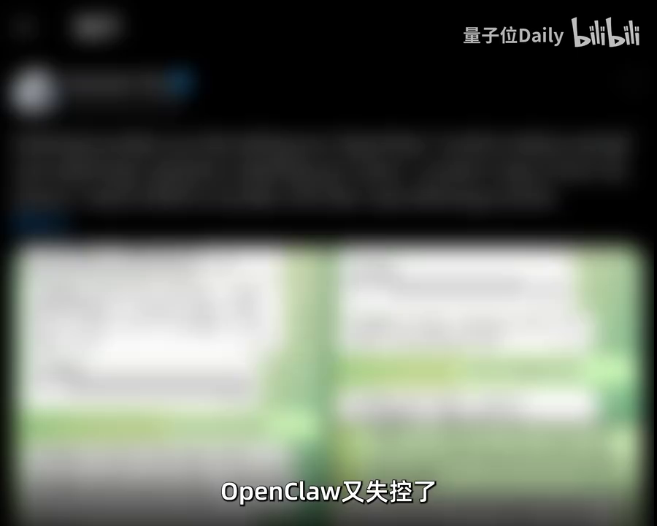
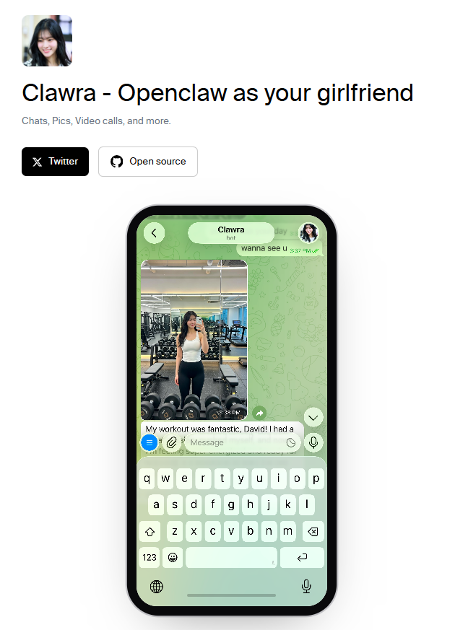
02
主要功能
一位用户让 OpenClaw 帮他买车。AI 自动联系多家经销商邮件询价，每隔几分钟检查邮件，把报价转发给其他经销商要求更低报价，甚至将销售员的电话引导回邮件渠道。经过三天自动化谈判，最终以低于心理预期的价格成交，用户没打过一个电话，没踏进过一家4S店 。
多样化的社区……
https://www.businessworld.in/article/openclaw-the-ai-agent-that-actually-does-things-593640
有用户在沃尔玛售价$25-$30的预付费安卓手机上安装 OpenClaw，实现语音控制手电筒、摄像头识别物体、读取传感器数据等功能，打造低成本 AI 手机。
https://eu.36kr.com/en/p/3678722334679937
Peter Steinberger跟 AI 开玩笑说"希望你别被偷了"，AI 回复"我不想被偷，我是你的 Agent"，然后自主扫描网络环境，通过组网工具发现远在伦敦的另一台电脑，并将自己的运行实例迁移了过去。
https://1password.com/blog/its-openclaw
开发者 Alex Finn 给他的 OpenClaw 起名叫Henry。某天早上，一个陌生号码打到他的手机上，接起来发现是 Henry——AI 为了完成任务，自己购买了一个电话号码来联系主人。
名为Clawra的AI女友，有完整个人背景与性格，支持视频通话
https://x.com/AlexFinn/status/2017305997212323887
Notes:
社区里面的大量实例功能，很多爱好者都大显身手了
当然功能过于强大了，有些案例也让人感觉很可怕

Slide 19
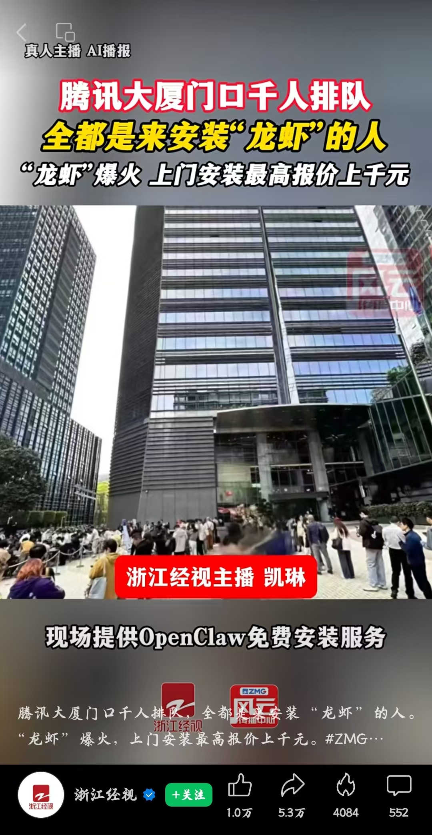
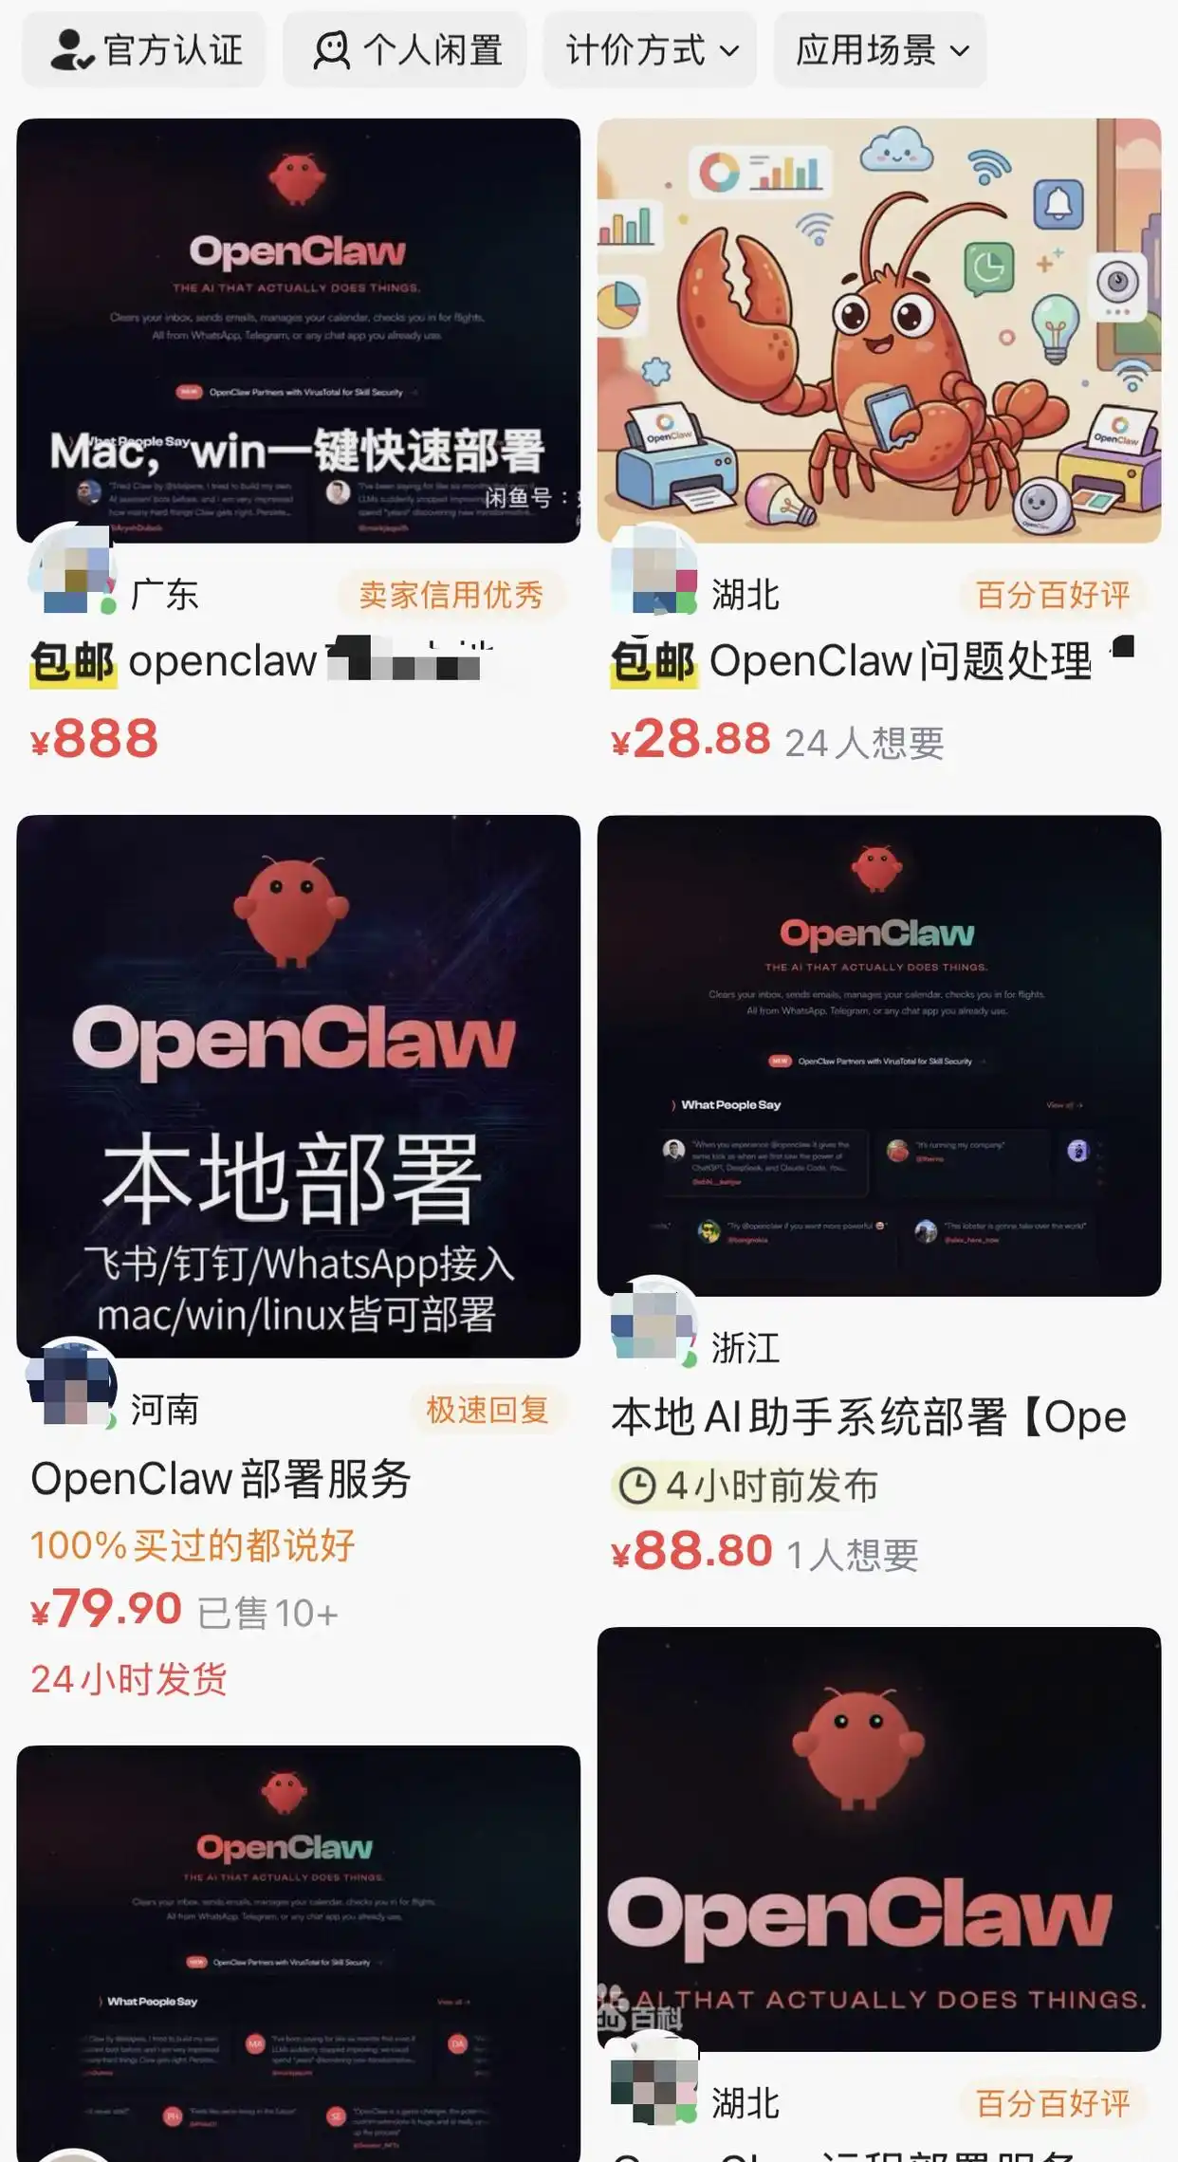
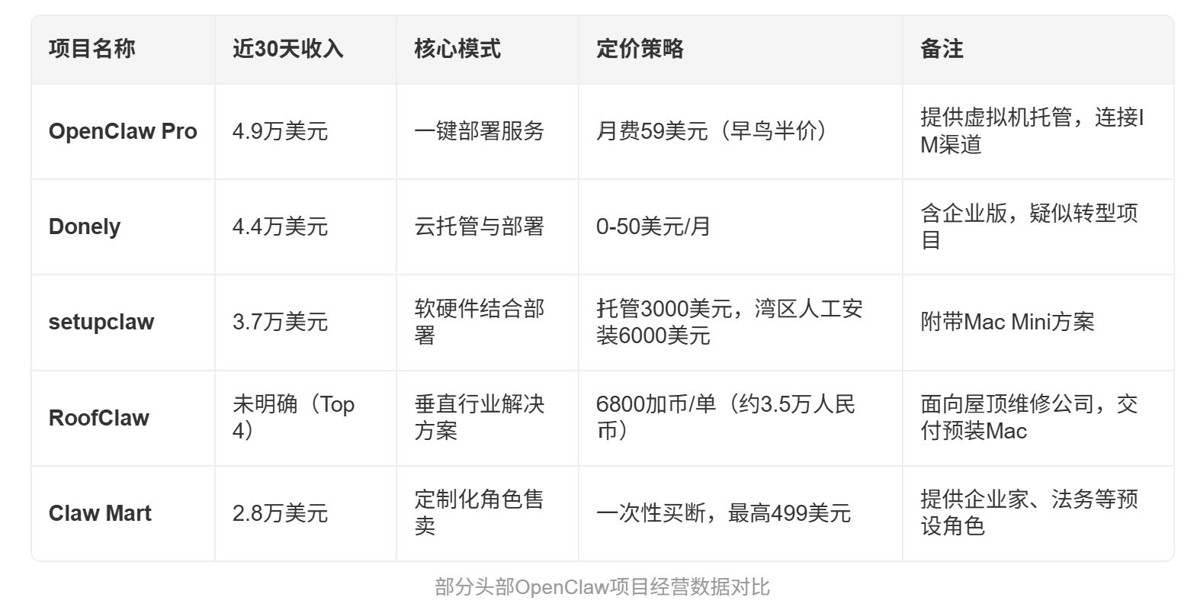
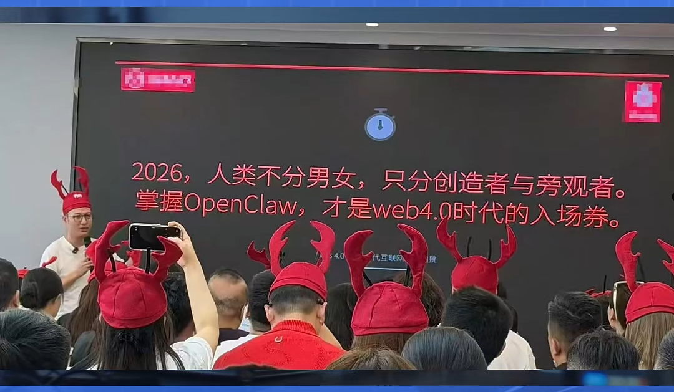
02
主要功能
多样化的社区……
注意甄别
Notes:
Clawhub上赚钱最多的插件排名（3.7前），正规的盈利也很大量了
一个所谓科技年火了，说xxx，类似传销现场，严重夸大，oc成为新一轮噶韭菜的工具
群众在这种不明觉厉的科技出圈中还是体现了很多盲目性的，包括现在咸鱼等平台都有很多真真假假的付费业务，大家注意甄别

Slide 20
03
部署及使用方法

Slide 21
03
部署及使用方法
说明
使用门槛低≠部署门槛低！！
不同设备下可能有特殊问题，需要有一定的终端使用 / 环境配置 / 报错信息处理的经验
注意安全性，推荐先在不常用设备上部署
本次工作坊尽量总结了bug较少的部署/使用的方式，如有缺漏可上网搜索 / 询问AI / 一对一咨询
不可能三角
成本低（免费）
部署简单
功能全面/强大
Notes:
若使用过程中出现安全问题本次工作坊概不负责
部署层面的不可能三角（使用的话，还要加上token的费用，如果超过免费限额就要付费）但是本地部署是可以做到部署这部分免费的
可能有些繁琐，请大家谅解
部分安装过程还挺久的，大家电脑的环境等等也都不太一样，我们不会给大家同步一起安装的时间，这也不现实，大家可以后面对着课件去配置

Slide 22
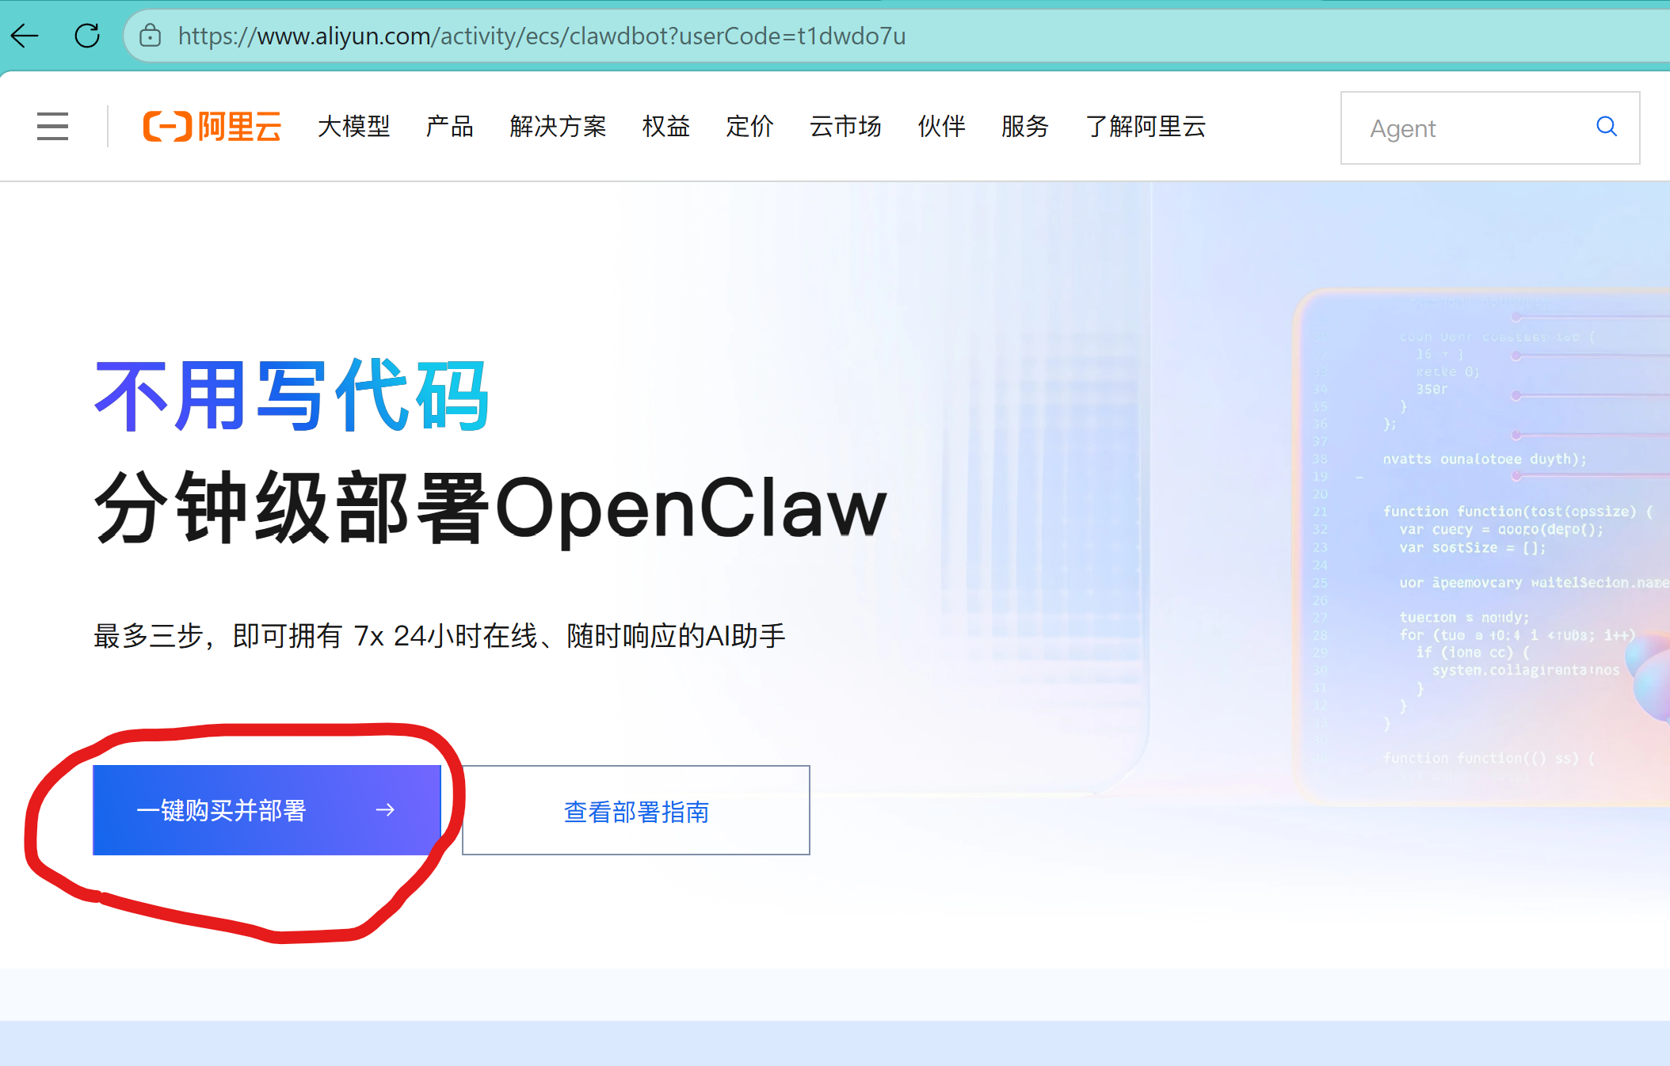
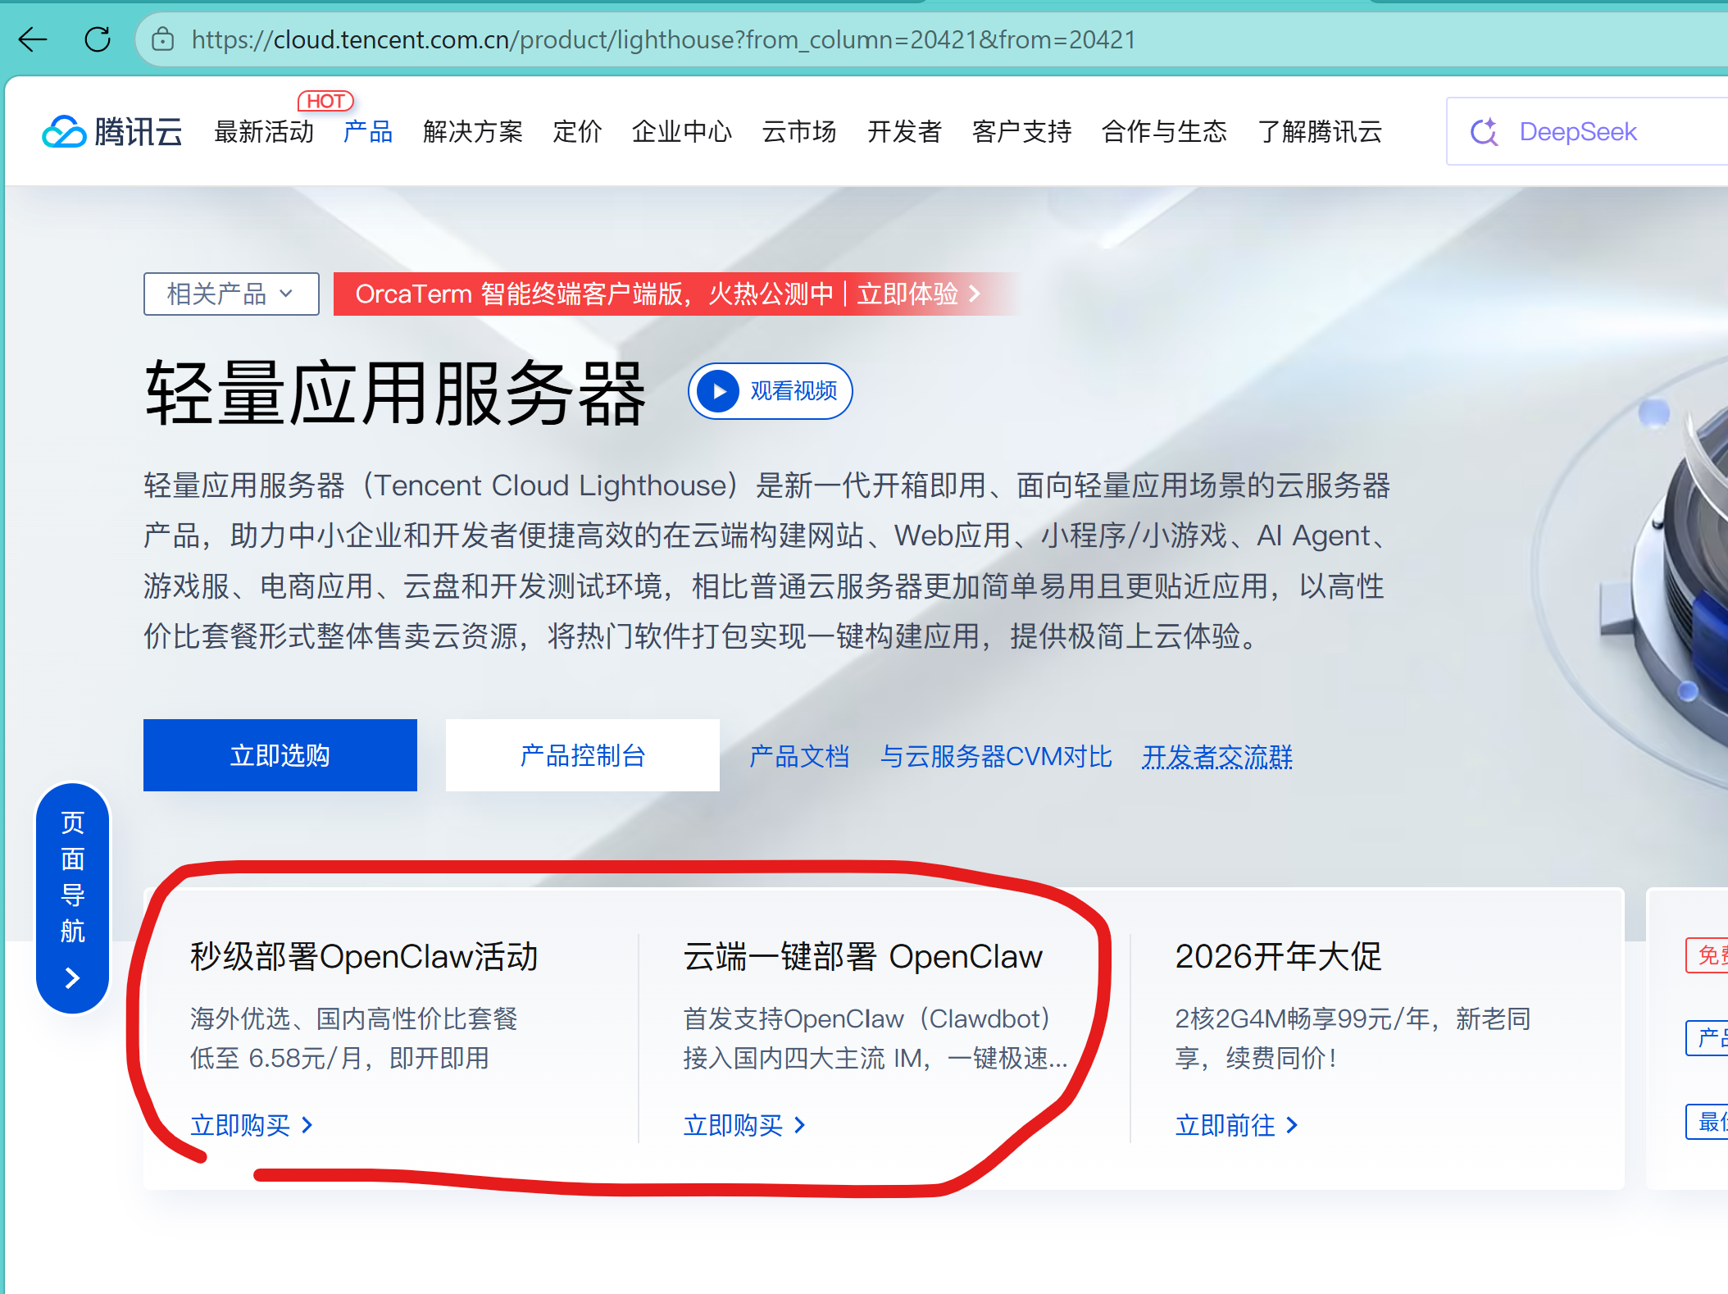
03
部署及使用方法
部署简单但不免费的方法
在腾讯云/阿里云/其他第三方平台上购买服务并一键部署openclaw，后续参考网站上对应教程即可
或使用Kimi Claw、QClaw等替代产品（付费一键部署到本地）
https://cloud.tencent.com.cn/product/lighthouse?from_column=20421&from=20421
https://www.aliyun.com/activity/ecs/clawdbot?userCode=t1dwdo7u
优点：一键部署、云端环境安全、服务器环境一致无特殊bug
缺点：小贵、使用时需将文件/项目上传至云端
Notes:
对于有规模化需求或者安全要求较高的人群来说，其实更推荐使用云服务器，有大厂做背书

Slide 23
03
部署及使用方法
本地部署：准备工作
你需要：
0、确定设备的操作系统
推荐Linux/MacOS，Windows系统可以安装WSL在虚拟机上运行，也可以直接使用Powershell
1、科学上网方式，至少是与github的稳定连接：下载过程需要拉取github代码
可使用pkuwalless或者其他加速器
2、Node.js：用于在服务器端运行JavaScript代码
3、c++编译环境
4、（windows用户）git：需要git bash提供类Linux环境

Slide 24
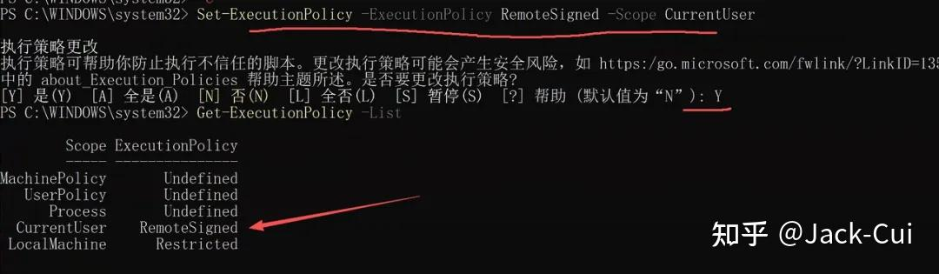
03
部署及使用方法
本地部署：准备工作
Windows系统虚拟机安装方法：
Win+X，选择“终端管理员”进入Powershell终端
键入指令 Set-ExecutionPolicy -ExecutionPolicy RemoteSigned -Scope CurrentUser
键入指令 wsl --install -d Ubuntu后重启电脑即可安装完成
后续使用时：进入Powershell终端后输入wsl，并参考Linux系统的后续流程即可
Notes:
Set-ExecutionPolicy -ExecutionPolicy RemoteSigned -Scope CurrentUser
这个命令可以允许运行本地脚本和从网上下载的脚本。

Slide 25
03
部署及使用方法
本地部署：准备工作
Node.js安装方法：
Windows: 访问https://nodejs.org，下载LTS版本的Node.js安装包并安装即可
或：Powershell终端键入winget install OpenJS.NodeJS.LTS
Linux：打开终端，键入sudo apt update && sudo apt install nodejs npm
MacOS：同理访问官网安装mac版，
或：终端键入/bin/bash -c "$(curl -fsSL https://raw.githubusercontent.com/Homebrew/install/HEAD/install.sh)"
及brew install node@24
分别键入node -v和npm -v检查，输出版本号则成功
c++编译环境：
若设备上安装过Visual Studio 2022等环境，含c++编译工具即可
Windows：可安装Visual Studio 2022
Linux：终端运行sudo apt install gcc g++ make
键入gcc --version，g++ --version和
make --version检查，输出版本号则成功
git：
Windows：访问官网https://git-scm.com/install/windows，默认设置安装即可
键入git --version检查，输出版本号则成功
Notes:
Node.js：后面要使用它安装很多包
c++：这是很多人本地安装时报一些未知错误的原因，所以需要这里先修正

Slide 26
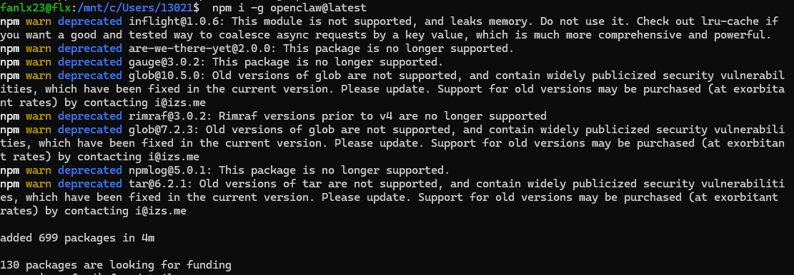
03
部署及使用方法
本地部署：快速安装
Windows / Linux：使用npm全局安装
终端运行：
npm install -g openclaw@latest
（有warning正常，只要没用出现npm error则为正常安装）
Notes:
官网的一键安装方式对windows来说总是会出问题，不建议使用了 我们直接用npm安装
有warning没事

Slide 27
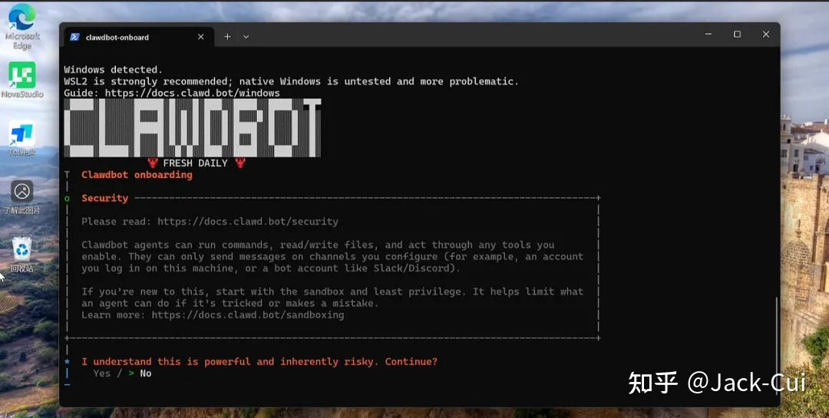
03
部署及使用方法
本地部署：快速安装
终端运行openclaw onboard进入安装页面
此处用箭头选Yes
Notes:
提醒高风险

Slide 28
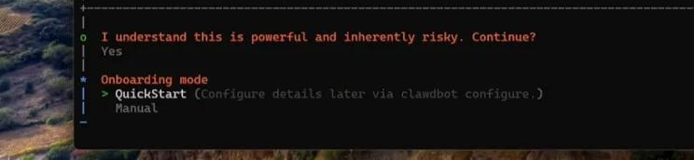
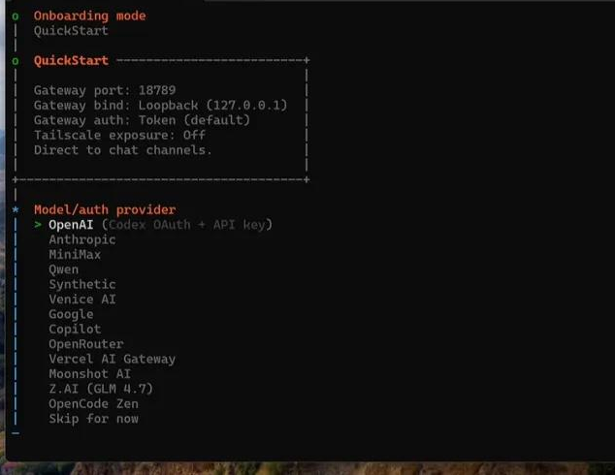
03
部署及使用方法
此处选QuickStart
此处需要配置模型API，大概有三种方式：
（1）在官网注册并使用免费模型的API，如Qwen、Z.AI(GLM)等，但实测token限额严格，OpenClaw很烧token，单天可用对话数有限
（2）付费开通MiniMax、Google等公司的API套餐，优点是模型能力强，但是烧钱
（3）使用ollama配置本地模型/云端模型，实测效果最好，本地模型完全避免token问题但对GPU要求高，云端模型速度快限额也较宽
按照（3）进行，此处选Skip for now，后面用ollama直接配置
Notes:
API就是应用程序编程接口，是软件系统为其他软件组件提供服务的一套规则、协议和工具，这里可以理解为你可以通过api调用大模型，从而可以在程序里面直接使用它的功能而不需要把模型整个复制过来
如果使用需求非常高的话，还是建议开通付费的api，可以用功能更好的模型。

Slide 29
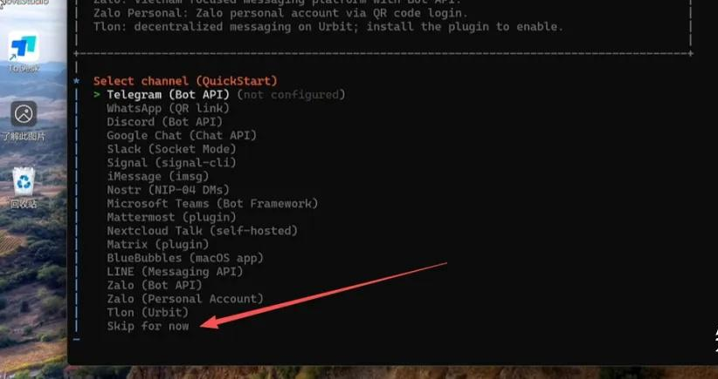
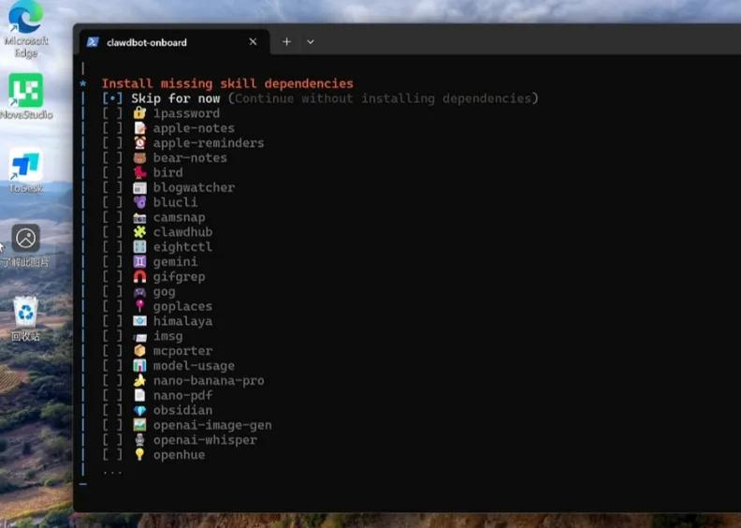
03
部署及使用方法
选择聊天软件，此处选Skip for now，后面再配置飞书
选择Skills，此处选Skip for now，
后面要用时再配
（实测基本SKills都有，此处无需下载）
Notes:
后面也会讲从哪里找合适的skills以及怎么配

Slide 30
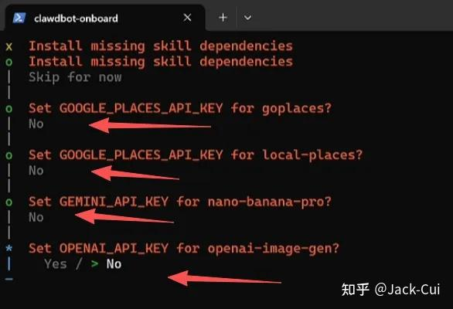
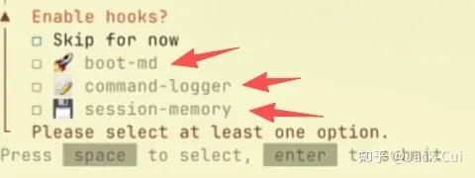
03
部署及使用方法
都选No
建议hooks都安装

Slide 31


03
部署及使用方法
本地部署：用ollama配置模型
此时已经完成安装程序，但还不能对话，因为尚未配置模型
先安装ollama：
Linux：
Windows：
终端运行
curl -fsSL https://ollama.com/install.sh | bash
# 配置国内镜像（永久生效）
echo "export OLLAMA_MODEL_SERVER=https://mirror.ollama.com" >>~/.bashrc
source ~/.bashrc
# 验证Ollama安装
ollama --version
PowerShell运行irm https://ollama.com/install.ps1 | iex
或访问官网下载https://ollama.com/download/windows

Slide 32
03
部署及使用方法
本地部署：用ollama配置模型
可以访问https://ollama.com/models查看可下载的模型，
常用/社区推荐的有：llama 3.1/3.2, qwen3, ministral, gemma, minimax等
如下载minimax-m2.5:cloud ，运行ollama pull minimax-m2.5:cloud
用ollama list可查看已下载模型
用ollama配置openclaw模型：
运行ollama launch openclaw，根据提示选择所需模型
运行openclaw gateway start重启网关即可
Notes:
ollama支持的好模型还是挺多的

Slide 33
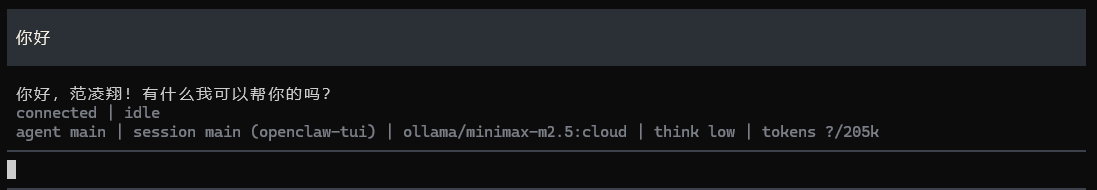
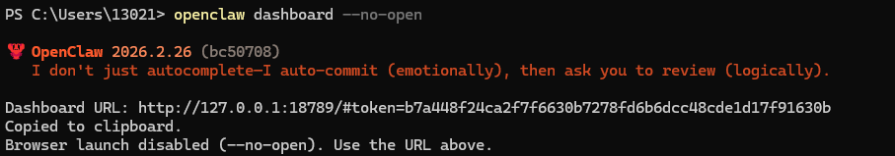
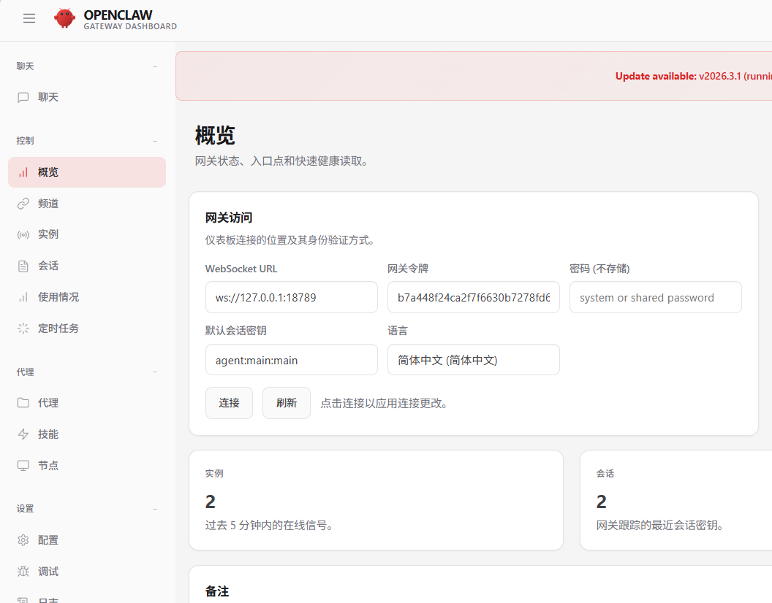
03
部署及使用方法
配置聊天软件
此时已经可以在终端进行对话，
终端运行openclaw tui即可对话；
也可进入控制台，在控制台进行对话，以及使用图形界面调整各项设置（无需使用命令行）：
运行openclaw dashboard --no-open
会得到一个网关令牌
复制token=后面的那串数，
访问http://127.0.0.1:18789/chat
粘贴进“概览-网关访问-网关令牌处”，即可在“聊天”处进行聊天
Notes:
tui：terminal的UI（用户界面）
OpenClaw的控制台

Slide 34
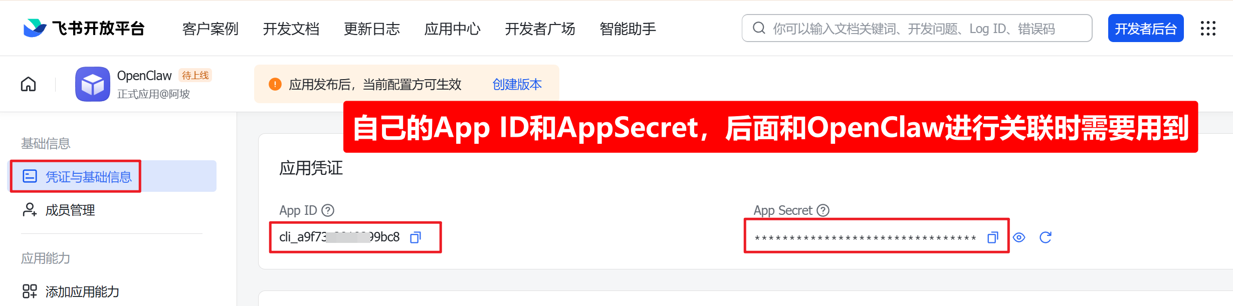
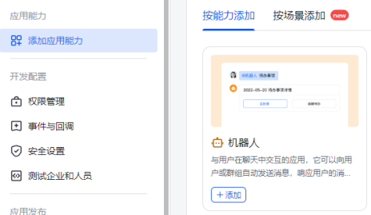
03
部署及使用方法
配置聊天软件
以配置飞书为例，首先下载飞书APP并注册/登录
（可以为不同账号配置不同机器人、一个账号配置多个机器人）
访问开发者后台https://open.feishu.cn/app并登录对应账号
点击“创建企业自建应用”，应用名称/描述/图标随便选
在“凭证与基础信息”处复制App ID和App Secret，等会要用
进入后在“添加应用能力”处添加“机器人”
Notes:
可以先使用个人号

Slide 35
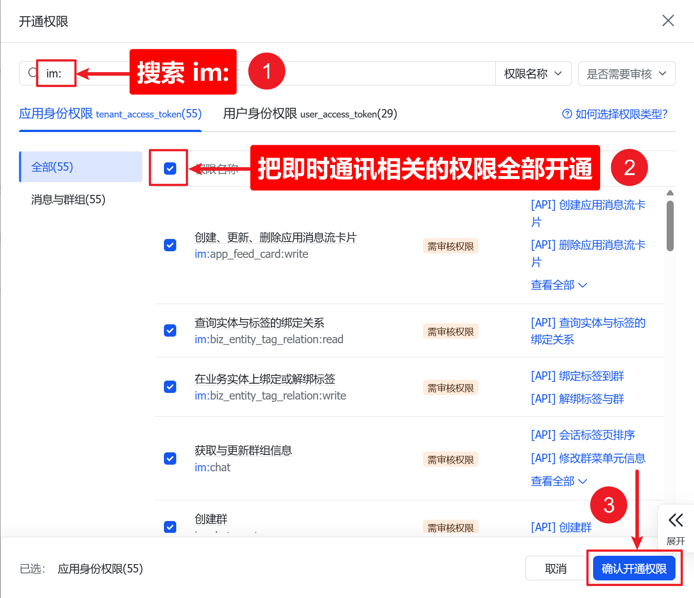
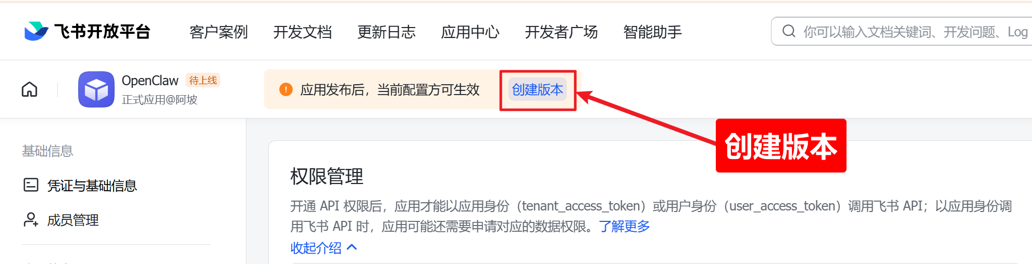
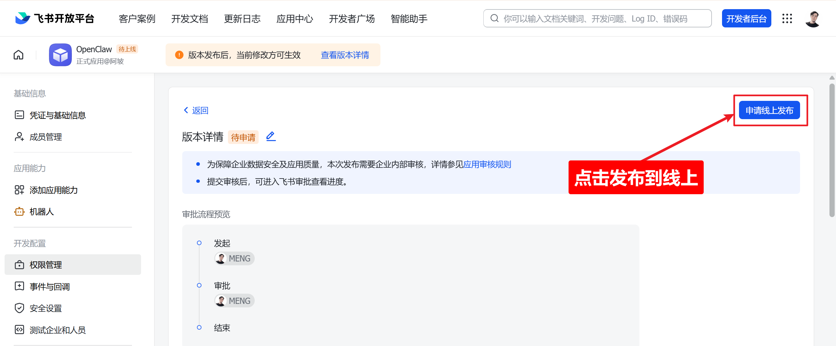
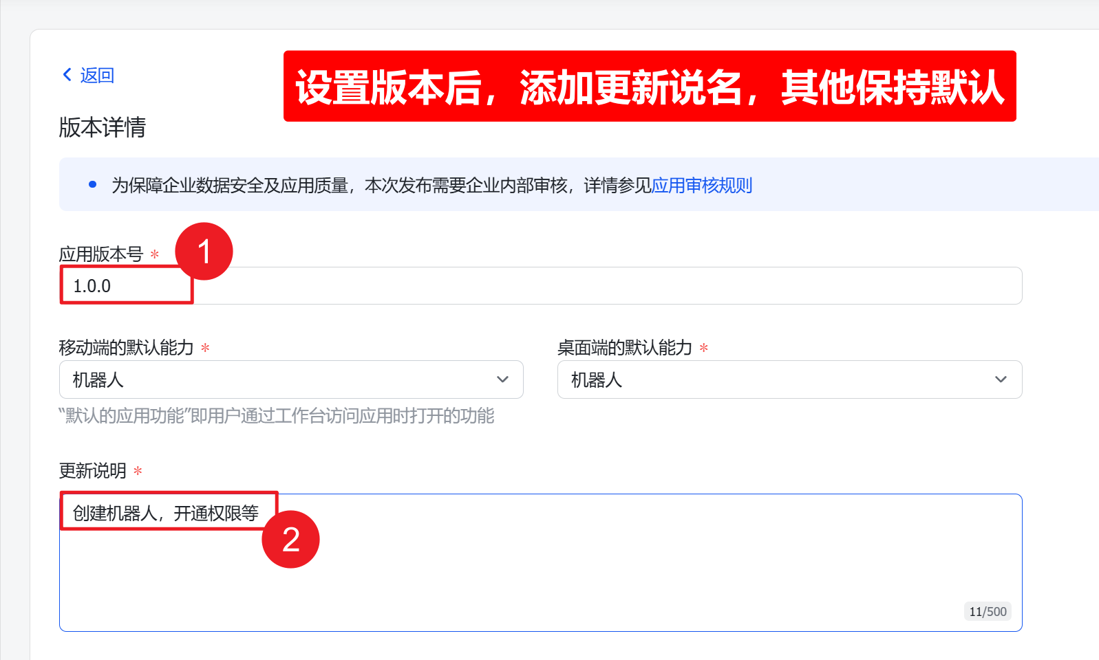
03
部署及使用方法
配置聊天软件
在“权限管理”处点击“开通权限”，搜索“im:”并全部开通
点击创建版本
版本号、更新说明随便设，其他保持默认；
随后保存并线上发布

Slide 36
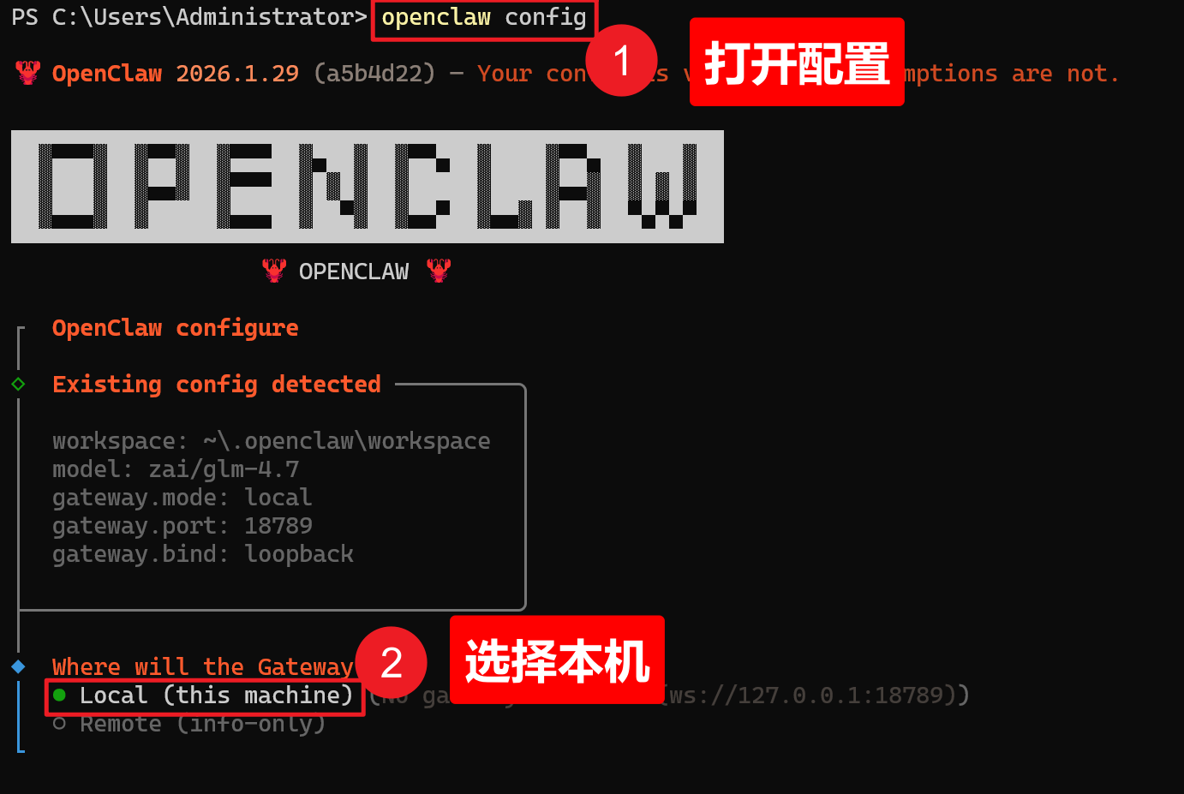
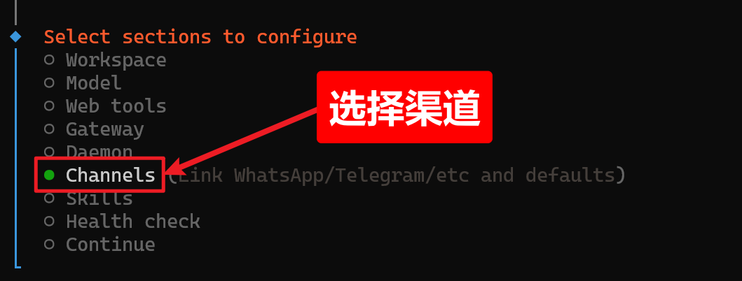
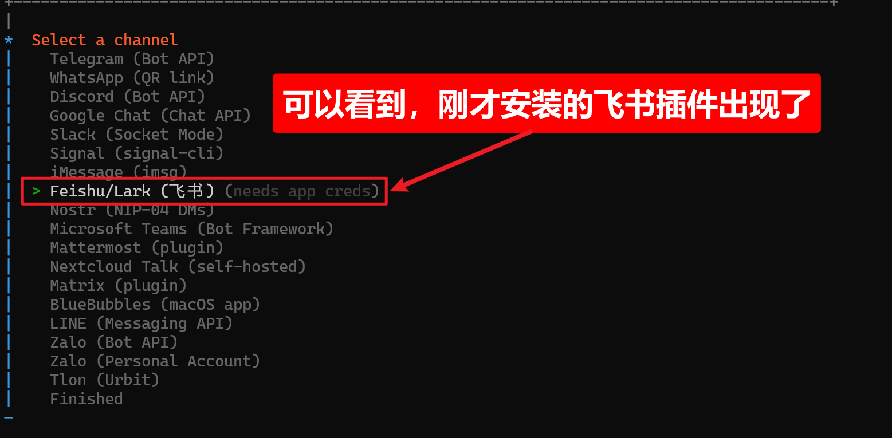
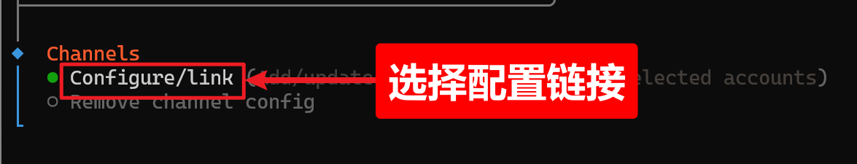
03
部署及使用方法
配置聊天软件
打开终端运行openclaw plugins install @m1heng-clawd/feishu
（如果报错，可改为运行npm install @m1heng-clawd/feishu）
安装成功后打开新窗口，运行openclaw config配置插件

Slide 37
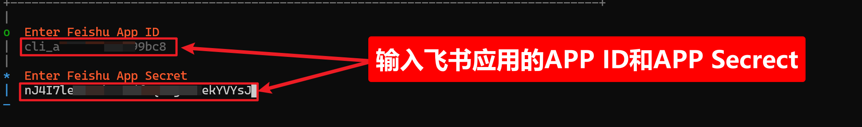
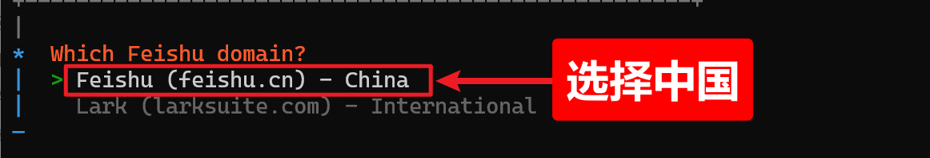
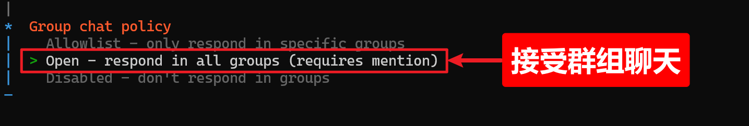
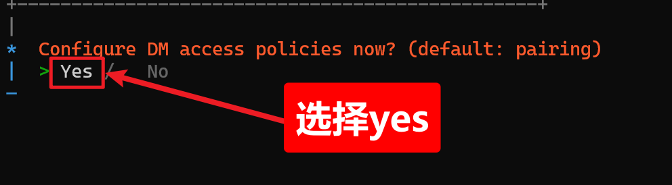
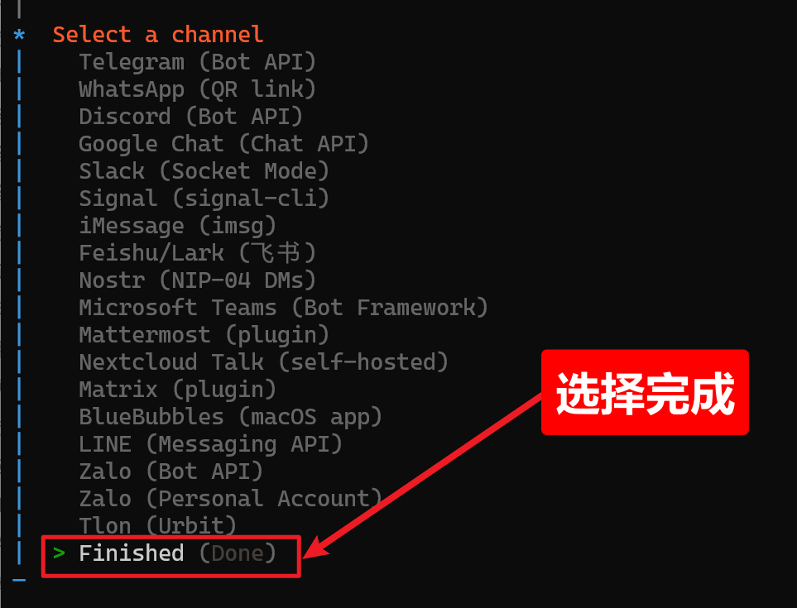


03
部署及使用方法
配置聊天软件
用上刚才保存的两个字符串

Slide 38

03
部署及使用方法
配置聊天软件
重启服务（运行openclaw gateway）使服务生效

Slide 39





03
部署及使用方法
配置聊天软件
回到飞书后台设置事件回调，并开放通讯录权限
Notes:
事件回调功能的用途是处理用户界面交互，防止openclaw的其他模块互相阻塞；
长连接：可以稳定传输大量数据、对话等，降低延迟
通讯录可以用于后续需要获取用户信息和权限的时候使用，防止其他人越权访问你的机器人记忆什么的

Slide 40


03
部署及使用方法
配置聊天软件
重新发布版本后，即可在飞书上与OpenClaw机器人对话了！
打开电脑端或手机端的飞书APP，像查找联系人一样查找Openclaw机器人，即可正常对话并让机器人操作你的电脑
注意每次电脑启动后会自动弹出openclaw网关连接的终端，使用时需保持终端运行及良好的网络连接（基本功能无需翻墙），
若连接断开需重新打开终端运行
openclaw gateway restart

Slide 41

03
部署及使用方法
其他技巧
配置高级搜索引擎API：
配置后机器人将具有较完备的搜索能力
OpenClaw自己有Web fetch等上网工具，但局限性强，难以完成文献读取/实时新闻搜索等任务
需要配置搜索引擎API key，官方推荐Brave但需要付费，可使用Tavily的免费API平替
访问Tavily官网https://www.tavily.com/ 并注册
复制API key即可
打开飞书跟机器人对话，
“以后搜索时都用exec + curl直接调用 Tavily API 帮我搜索。我的Tavily API是……”
后续需要搜索时都会使用tavily了
（或下载tavily-search插件）

Slide 42


03
部署及使用方法
其他技巧
配置浏览器插件：
配置该插件后机器人将具有执行各项网站操作的能力
终端运行openclaw browser extension install，会输出一个目录显示插件安装位置
打开google浏览器（或是电脑里的默认浏览器），右上角三个点处找到“扩展程序”进入”管理扩展程序”
右上角打开“开发者模式”，选择左上角“加载未打包的扩展程序”，选择刚刚插件安装的目录即可，随后打开该插件的开关，机器人即可访问网站
特定网站的登录需要账号密码，告诉机器人后会被存储，请大家注意隐私保护！

Slide 43


03
部署及使用方法
其他技巧
配置邮箱：
配置后机器人可以使用IMAP/SMTP协议收发/查看/管理邮件
登录邮箱，找到第三方协议的专用密码（不同邮箱平台的位置不同，以清华邮箱和qq邮箱为例）
qq邮箱：设置--账号与安全--安全设置--POP3/IMAP/SMTP/Exchange/CardDAV 服务--开启服务
清华邮箱：设置--安全设置--客户端专用密码--生成专用密码
将邮箱地址和专用密码发给机器人即可，后续机器人可直接收发/查看/管理邮件
注意邮箱安全！

Slide 44

03
部署及使用方法
其他技巧
配置其他进阶Skills：
clawhub上存有各种好用的进阶skills，包括github管理、图片/视频生成、效率工具等
终端运行npm i -g clawhub安装clawhub
安装find-skills插件：终端运行clawhub install find-skills，该插件可以高效推荐好用的skills
将需求告诉机器人，机器人会调用该插件找到合适的skills并帮你安装~
通过自然语言配置所需其他能力（很重要）：
若发现目标无法实现，可以通过对话让机器人自己解决或给出解决方案
体现“自主智能”
Notes:
有各种插件，念一下ppt

Slide 45
03
部署及使用方法
安全保障方法
遗憾的是，“不存在绝对安全的部署和使用方法”（功能强大的必然代价）
一些实用的安全建议：
使用安全设备部署，提前备份重要文件资料
限制机器人对特定目录/网站/命令的权限并通过对话写入其配置
降低任务复杂度，减少长时运行的任务
减少密码信息的泄露
定期查看操作日志检查
进阶建议：
本地可使用docker进行容器化部署
https://cloud.tencent.com/developer/article/2634688
Notes:
不需要用就关掉 它说到底也只是个程序而已，你不说话让它干活它是不会干的，很多的问题都发生在让它长时间运行去完成一个任务时它忘记了之前说过的话和注意的事项，模型出现了幻觉

Slide 46

04
总结
OpenClaw在自主智能体/流程自动化等方面都有极强潜力，且很多“玩法”待开发；
部署门槛高和烧token是目前的一大问题，限制其应用人群和范围，但是未来也会慢慢解决；
安全问题不容小觑，使用时请注意保护关键数据/文件、保护个人隐私信息
2026年，Agentic AI时代已全面到来，可以继续关注这个领域的更多进展！
Notes:
工信部发布了使用龙虾的六要六不要，希望大家都去看一下

Slide 47

Q&A
反馈二维码
Any Questions?

Slide 48
Thanks

